Slide 1
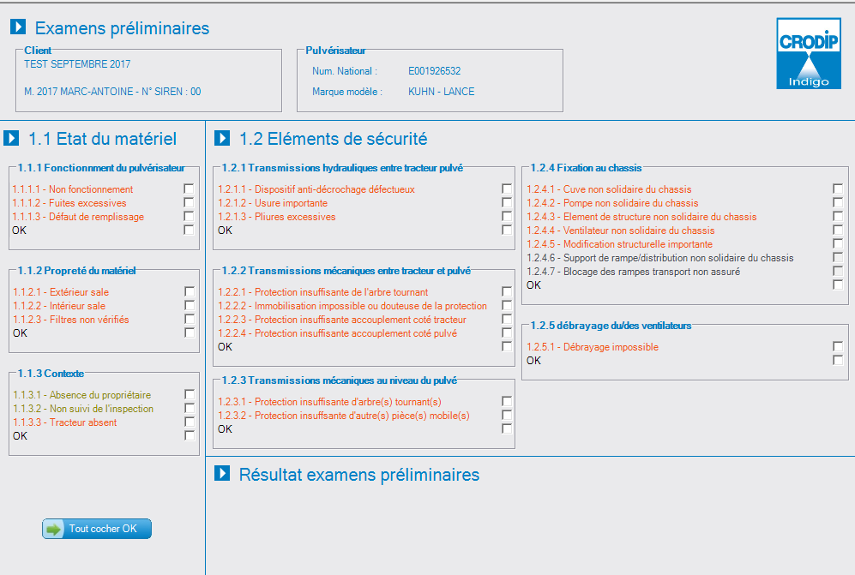
Installation électrique 1,2,6

Slide 2
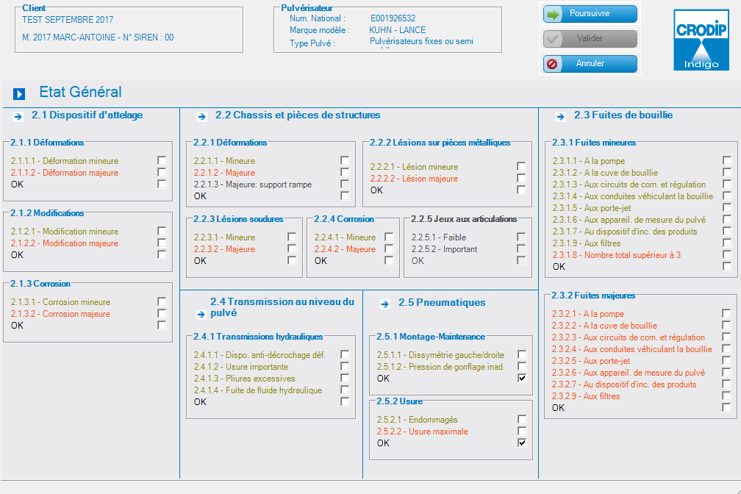
Installation électrique 2,6
Support matériel 2,7

Slide 3
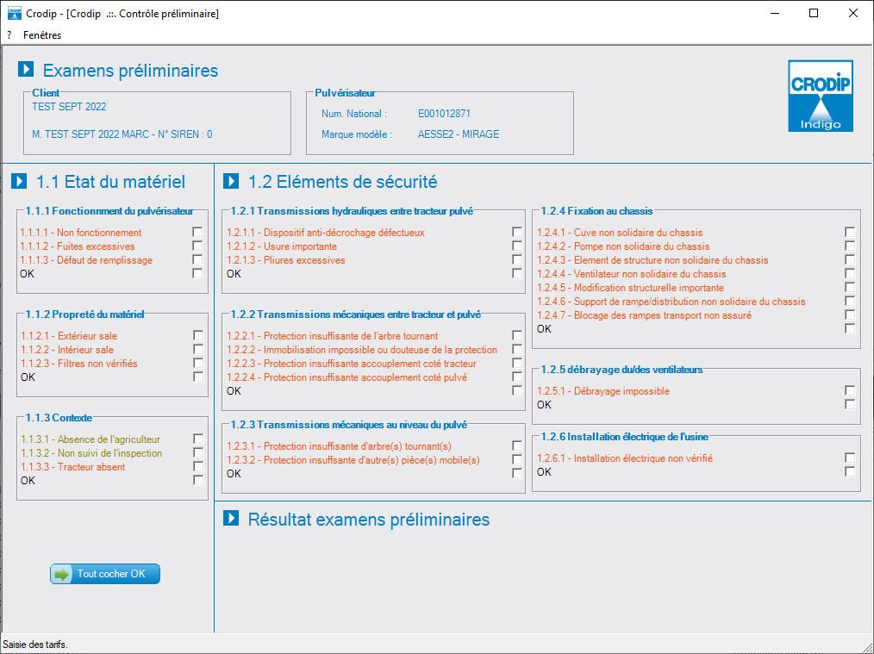

Slide 4
